Slide 1
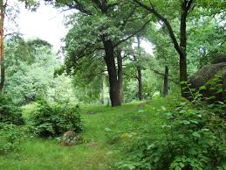
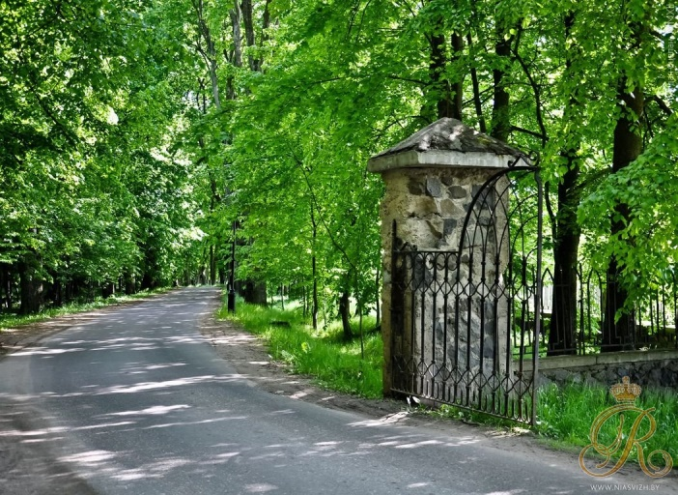
Национальные парки и заповедники
Выполнил Гусалов Д.В.
Студент группы Би-53

Slide 2
Берегите землю!
Берегите
Жаворонка в голубом зените,
Бабочку на листьях повилики,
На тропинке солнечные блики,
На камнях играющего краба,
На могиле тень от баобаба,
Ястреба, парящего над полем,
Полумесяц над речным покоем.
Ласточку, мелькающую в жите.
Берегите Землю!
Берегите...
М. Дудин

Slide 3
Все биосферные заповедники мира проектируются по единой принципиальной схеме, обязательной для всех заповедников такого ранга. Модель биосферного заповедника включает три зоны.
В центре — ядро заповедника, в котором охраняется биологическое разнообразие животных и растений. Здесь эволюция растительных и животных видов может происходить по возможности естественным способом. Это абсолютно заповедная территория, где запрещаются все виды хозяйственной деятельности и обеспечивается естественное развитие природных процессов. Всякое вмешательство человека, кроме проведения научных исследований, запрещено.
Вокруг ядра формируется более широкая буферная, или научно управляемая, зона. В этой охраняемой зоне частично разрешены те виды деятельности, которые совместимы с развитием устойчивых природных экосистем. Здесь ведется наблюдение за структурой и функционированием экосистемы, когда она подвергается различным видам антропогенного воздействия и использования. Чаще всего эта зона совпадает с границами заповедника.
За буферной идет охранная, или переходная, зона для снижения негативного влияния прилегающих хозяйственных территорий на природные комплексы заповедника. Режим ведения хозяйства в буферной зоне согласуется с администрацией заповедника.

Slide 4
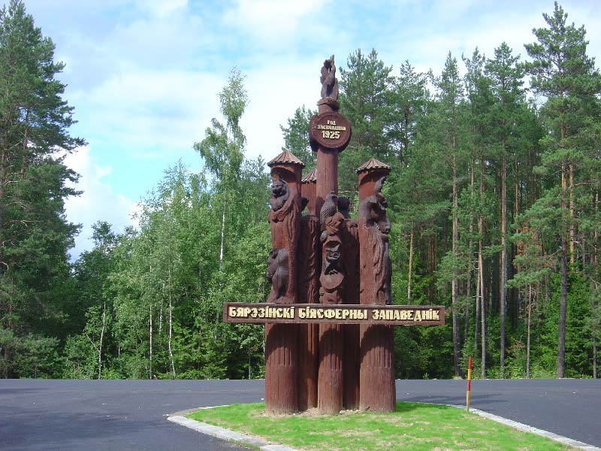
Березинский биосферный заповедник

Slide 5
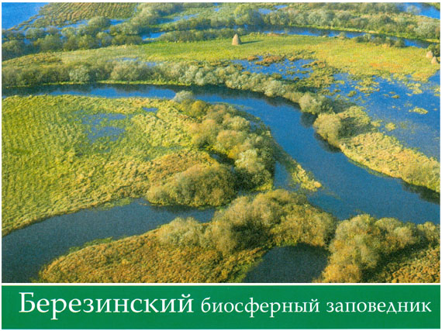
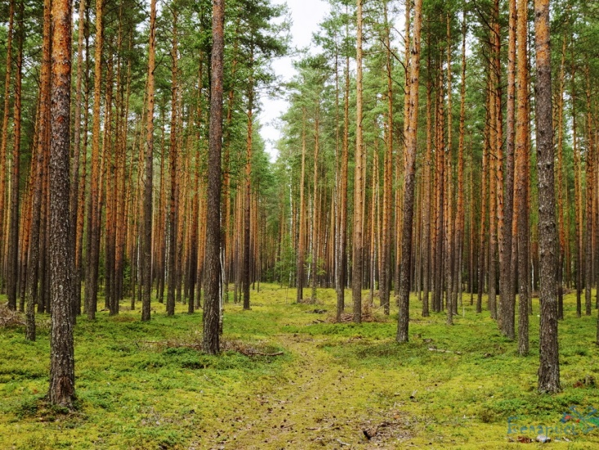
В Беларуси проблемы охраны природной среды стали подниматься только в 20-е гг. прошлого столетия. 30 января 1925 г. в 120 км севернее г. Минска в верхнем течении реки Березина был создан Березинский биосферный заповедник — первая официально утвержденная заповедная территория Беларуси.
В месте размещения заповедника, где протекает Березина со многими ее притоками, сохранились труднодоступные лесные и болотные массивы с естественными популяциями лося, медведя, бобра, выдры, европейской норки и других животных. Это одно из немногих мест в Европе, где сохранились естественные массивы черноольхово-ясеневых лесов и обширных болот.

Slide 6
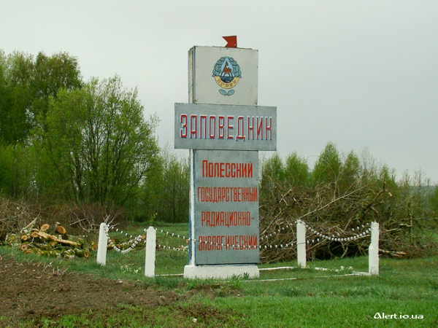
Полесский государственный радиационно-экологический заповедник

Slide 7
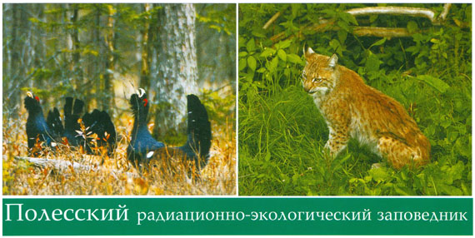
После создания Полесского государственного радиационно-экологического заповедника произошел рост численности популяций копытных и крупных хищников. Особенно высокие темпы наблюдались с 1990 г., когда стали сказываться условия заповедного режима, в то время как на остальной территории Беларуси численность копытных в это же время имела тенденцию к заметному сокращению.

Slide 8
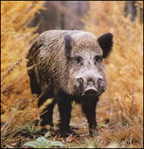
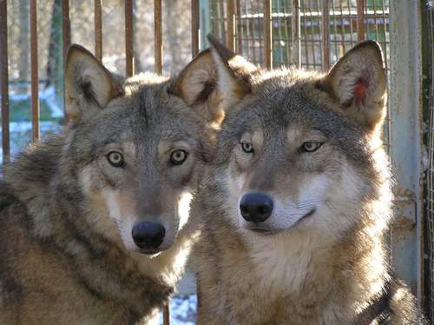
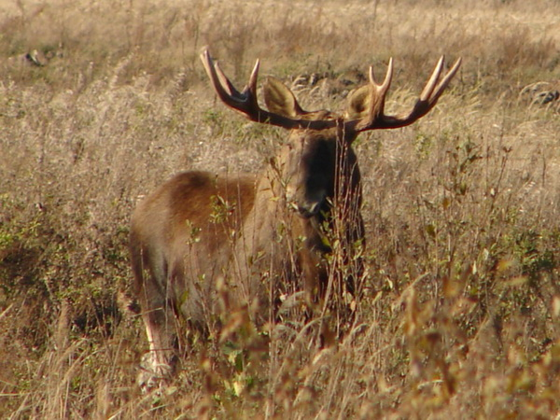
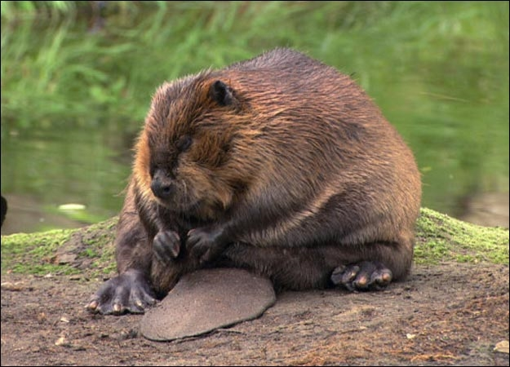

Slide 9
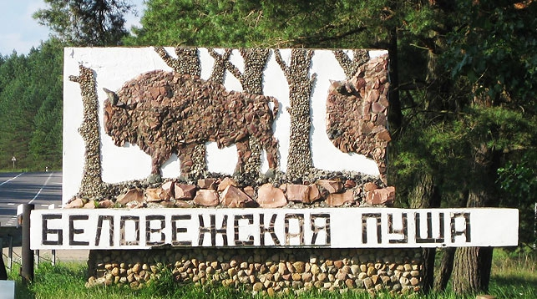
"Беловежская пуща"

Slide 10
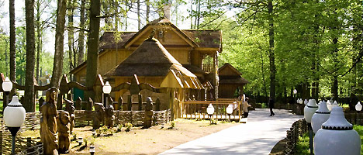
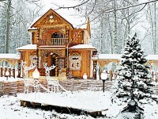
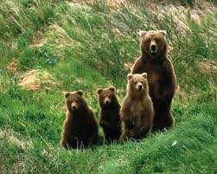
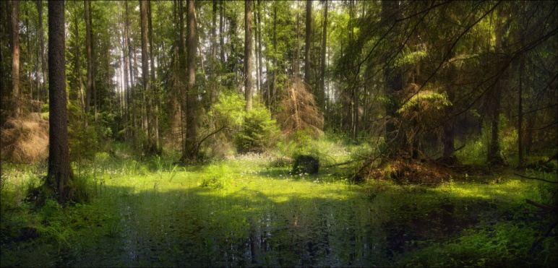
Национальный парк занесен в список Всемирного наследия ЮНЕСКО и имеет статус биосферного заповедника. Сейчас в пуще работает музей природы, расположена резиденция белорусского Деда Мороза. Национальный парк довольно интенсивно используется в рекреационных целях.

Slide 11
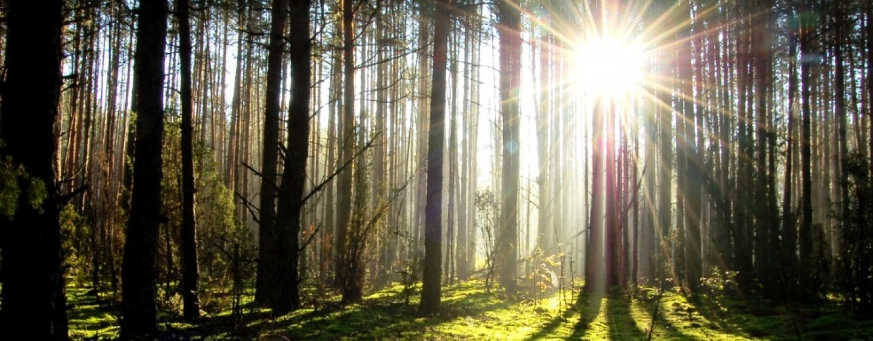
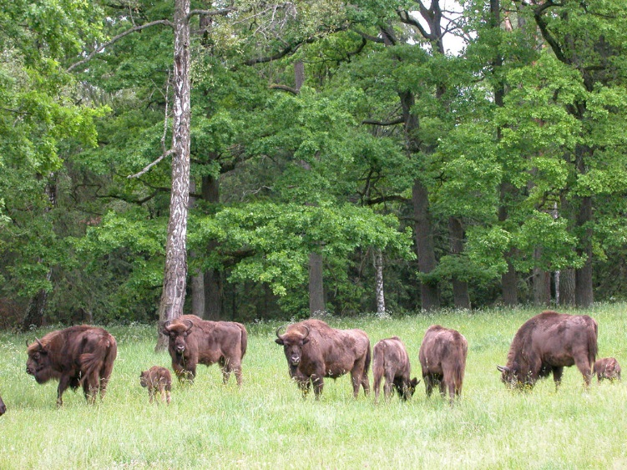
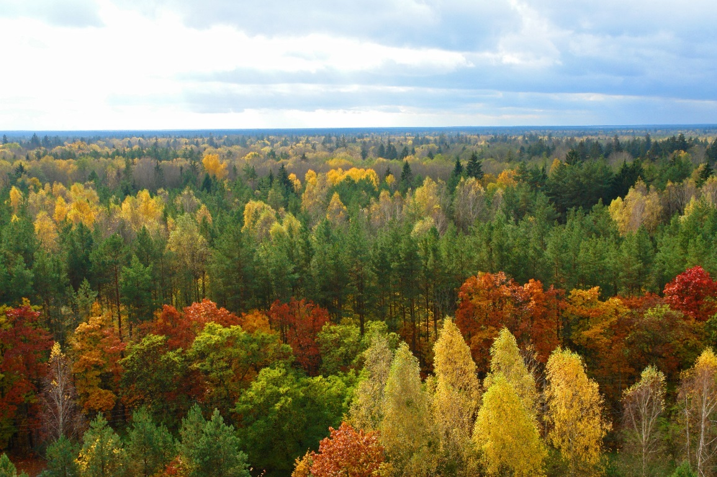

Slide 12
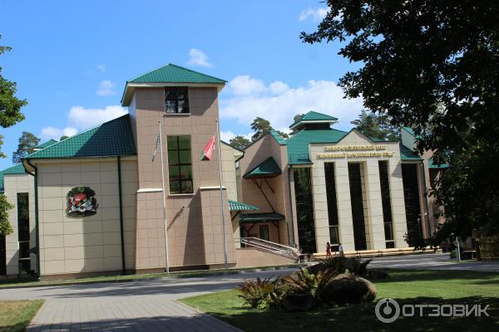
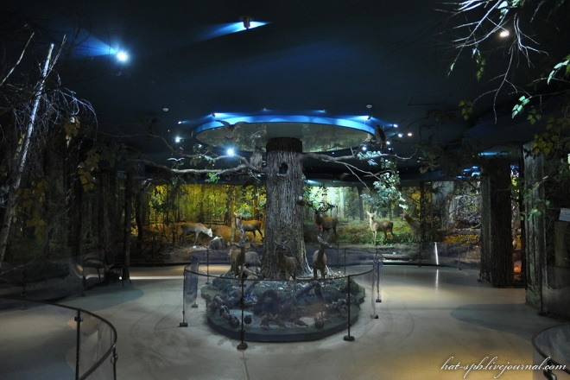
Музей природы

Slide 13
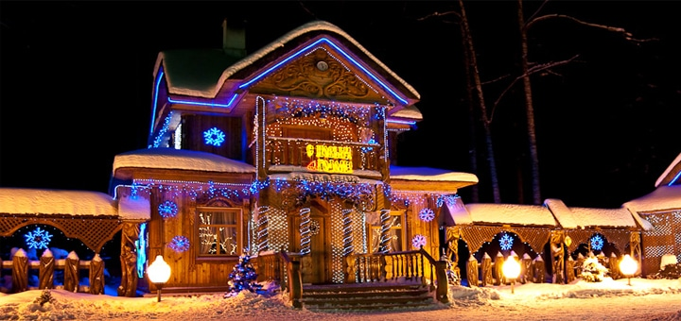
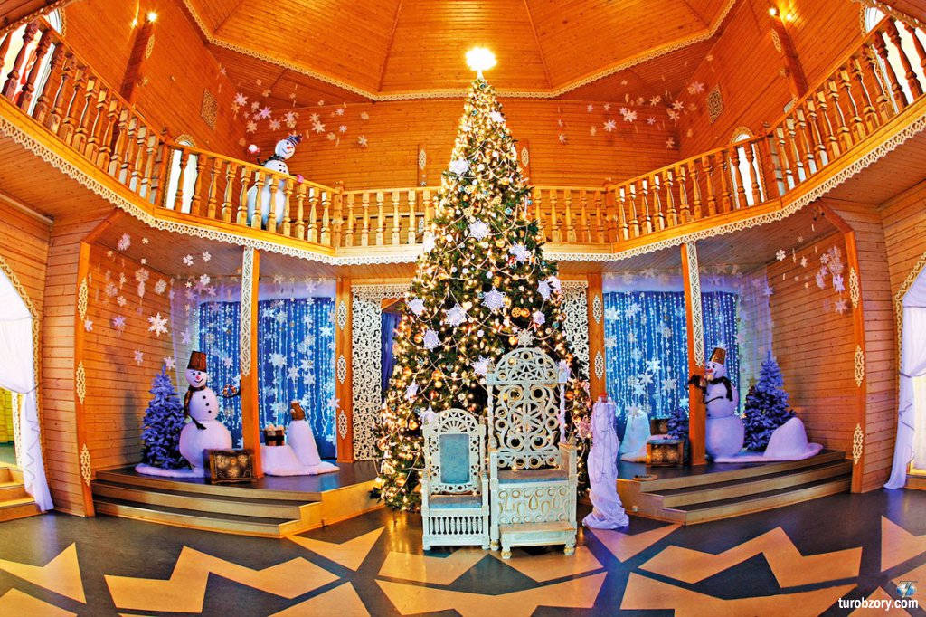

Slide 14
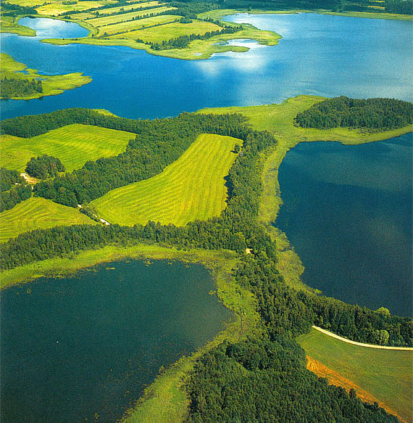
"Браславские озера"

Slide 15
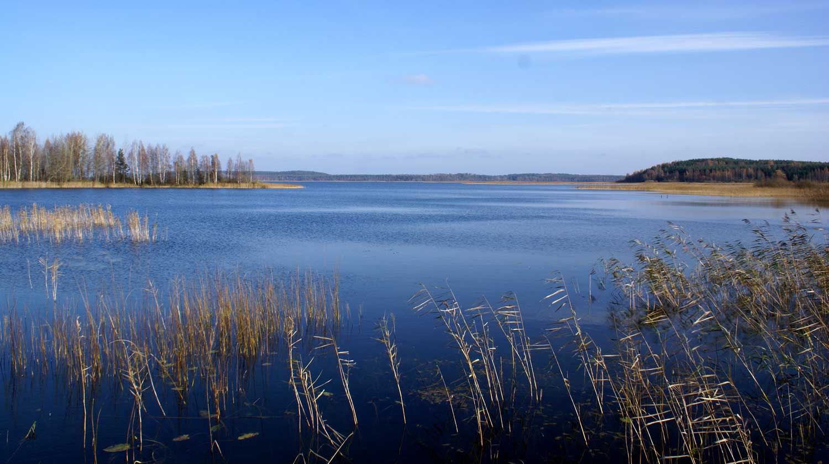
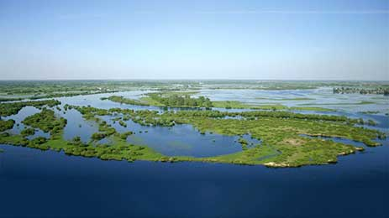
Занимает площадь свыше 69 тыс. га и включает в себя несколько заказников и памятников природы. Основная цель создания национального парка - сохранение уникальных природных комплексов Браславской озерной группы. На месте Браславских озер выделяется крупная рекреационная зона.

Slide 16
"Припятский"

Slide 17
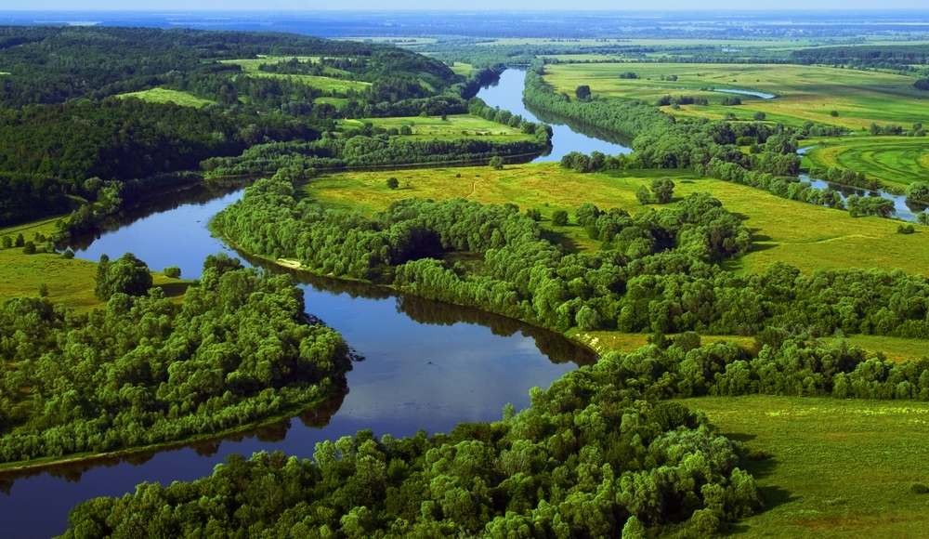
Занимает площадь свыше 82 тыс. га. Статус национального парка получил в 1996 г. Возник на базе одноименного ландшафтно-гидрологического заповедника, созданного в 1969 г. Основная цель создания - сохранение уникальных природных комплексов Полесья и изучение изменений природы в связи с мелиорацией земель.

Slide 18
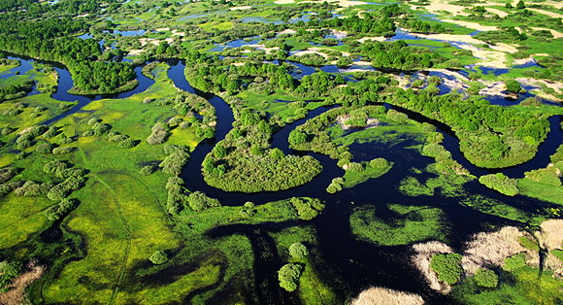
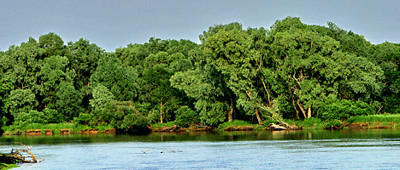

Slide 19
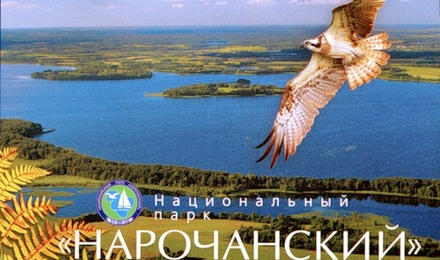
"Нарочанский"

Slide 20
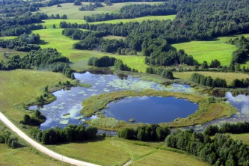
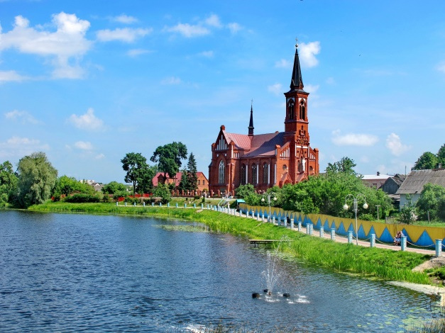
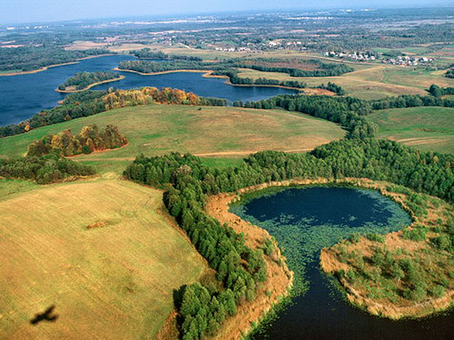
Занимает площадь 94 тыс. га и включает заказник "Блакитные озера" и др. Основой национального парка является Нарочанская группа озер. Значительную площадь занимает рекреационная зона. В пределах национального парка построено много домов отдыха, санаториев. Тут расположена крупнейшая в республике курортная зона.

Slide 21
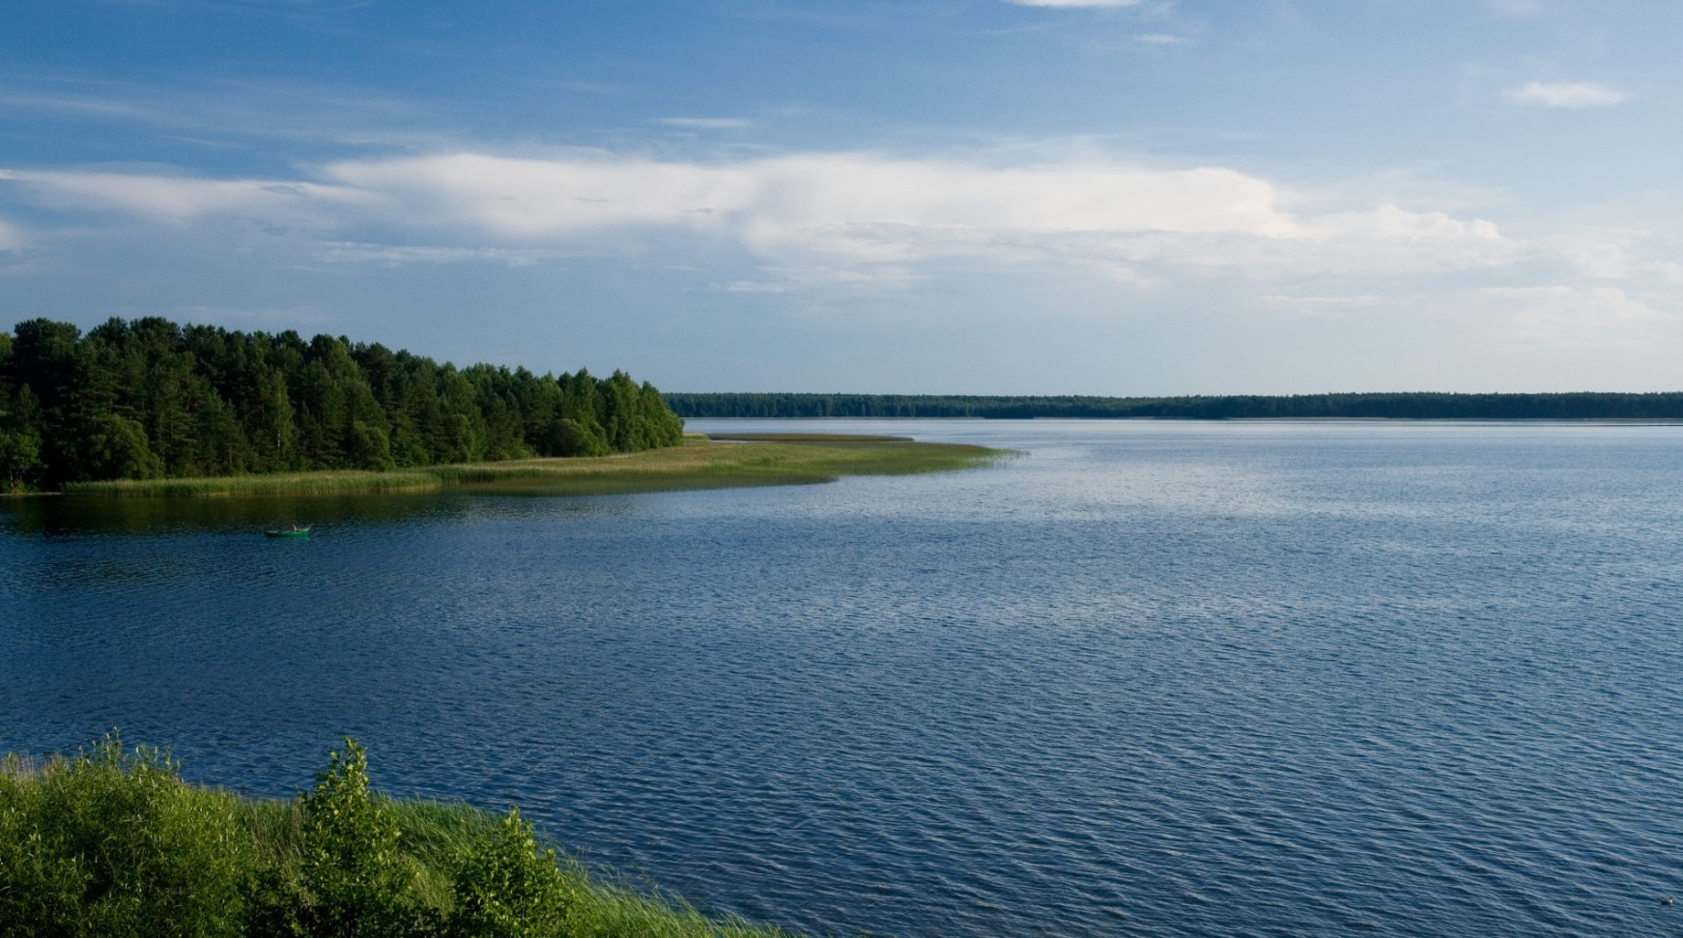
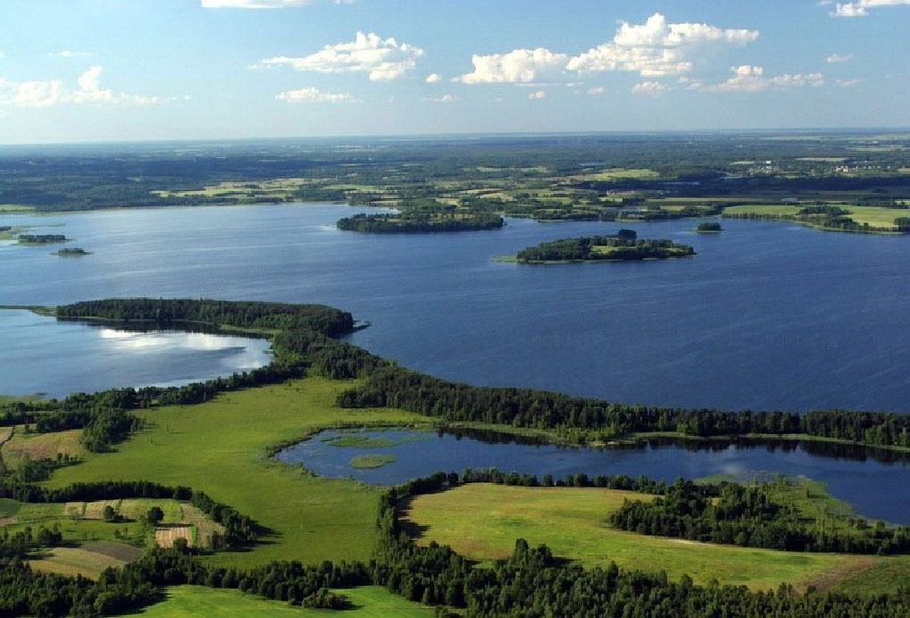

Slide 22
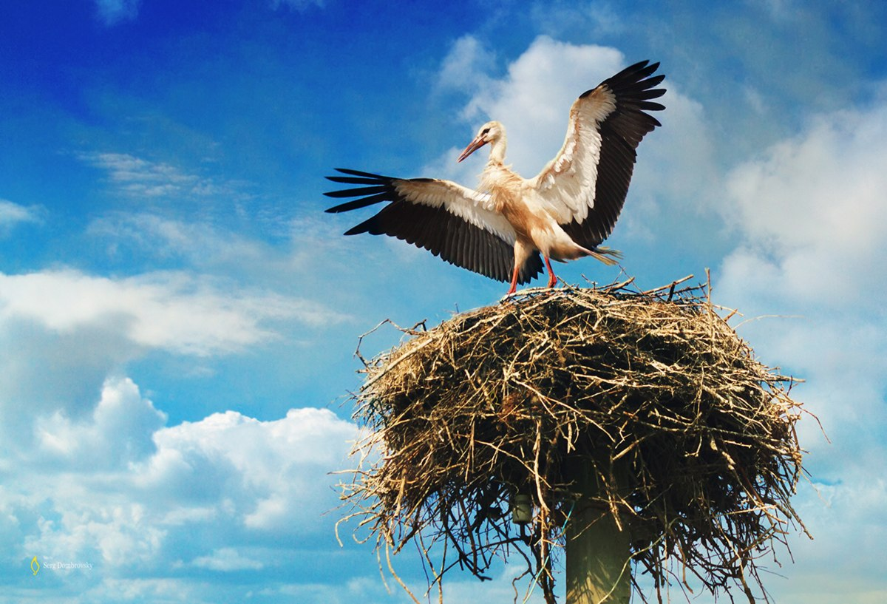
Спасибо
за
внимание!

